Slide 1
第06章 文件与文件系统
第603讲 文件系统

Slide 2
1 文件系统
文件系统
不同的操作系统需要使用不同类型的文件系统；
为了与其他操作系统兼容，以相互交换数据，通常操作系统都能支持多种类型的文件系统；
如Windows 10, 系统默认的文件系统是NTFS,也支持FAT32。
Linux内核支持十多种不同类型的文件系统，如：ext2或ext3和swap文件系统
RHEL 7.0 默认xfs。

Slide 3
1 文件系统
ext2文件系统
ext2是为解决ext文件系统存在的缺陷而设计的可扩展、高性能的文件系统，称为二级扩展文件系统。
ext2于1993年发布，在速度和CPU利用率上具有较突出的优势，是GNU/Linux系统中标准的文件系统，支持256个字节的长文件名，文件存取性能极好。
Notes:
ext /eikst/

Slide 4
1 文件系统
ext3文件系统
ext3是ext2的升级版本，增加了文件系统日志记录功能，称为日志式文件系统，是目妆Linux默认采用的文件系统。
日志式文件系统在因断电或其他异常事件而停机重启后，操作系统会根据文件系统的日志，快速检测并恢复文件系统到正常的状态，并可提高系统的恢复时间，提高数据的安全性。

Slide 5
1 文件系统
EXT4文件系统
EXT4是第四代扩展文件系统（Fourth extended filesystem）是Linux系统下的日志文件系统，是ext3文件系统的后继版本。
Ext4的文件系统容量达到1EB，而文件容量则达到16TB，这是一个非常大的数字了。对一般的台式机和服务器而言，这可能并不重要，但对于大型磁盘阵列的用户而言，这就非常重要了。

Slide 6
1 文件系统
XFS文件系统
XFS一种高性能的日志文件系统，是一个64位文件系统，最大支持8EB减1字节的单个文件系统；
实际部署时取决于宿主操作系统的最大块限制。对于一个32位Linux系统，文件和文件系统的大小会被限制在16TB。
早期测试显示在有少量线程的环境中其性能接近EXT4，在大量线程的环境下超过了EXT4；

Slide 7
2 文件系统与磁盘分区
硬盘的分区
硬盘的分区主要分为基本分区（primary partion）和扩充分区(extension partion)两种；
基本分区和扩充分区的数目之和不能大于四个。
基本分区不能再分区。扩充分区必须再进行二次分区。
由扩充分区再分逻辑分区（logical partion），逻辑分区没有数量限制。

Slide 8
2 文件系统与磁盘分区
Linux磁盘分区
Linux 规定了磁盘分区占用 1 至 16 号码;
主分区范围是从1-4；逻辑分区是从5开始的。
例如： SATA磁盘分区
sda1
sda2
sda3
sda4
sda1
sda2
sda3
扩展分区
sda5
sda6
sda7
主分区和扩充分区的数目之和不能大于四个

Slide 9
2 文件系统与磁盘分区
物理设备的命名规则
Linux中每一个设备都映射到一个系统的文件。
硬件设备 | 文件名称
IDE设备 | /dev/hd[a-d]
SCSI/SATA/U盘 | /dev/sd[a-p]
软驱 | /dev/fd[0-1]
打印机 | /dev/lp[0-15]
光驱 | /dev/cdrom
鼠标 | /dev/mouse
磁带机 | /dev/st0或/dev/ht0(IDE设备)
Notes:
型计算机系统接口（英语：Small Computer System Interface; 简写：SCSI）

Slide 10
2 文件系统与磁盘分区
Linux磁盘分区
linux磁盘分区是分给某个目录使用；
每个分区只是整个文件系统的一部分；
采用载入处理方法, 将分区挂载在某个目录；
分区存储空间的大小就是该目录能够使用的磁盘空间大小。

Slide 11
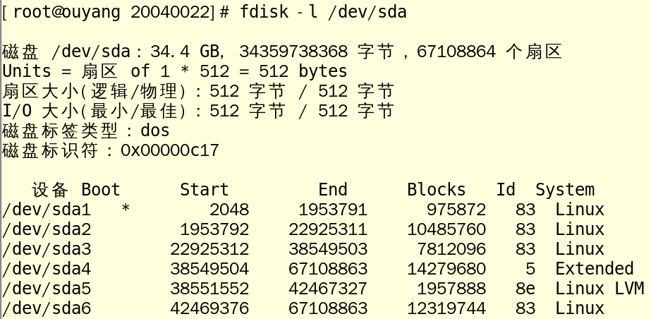
2 文件系统与磁盘分区
fdisk -l /dev/sda #列出sda的分区表信息

Slide 12
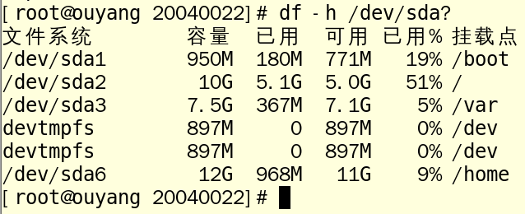
2 文件系统与磁盘分区
df -h #列出文件系统磁盘空间的使用情况

Slide 13
2 文件系统与磁盘分区
磁盘分区挂载点
sda2分区10GB
/
boot
dev
etc
home
root
proc
usr
var
…
bin
local
share
…
Bin
man
Src
…
oyct
oyyj
…
文档
下载
桌面
…
sda1分区1GB
sda6分区11GB
sda3分区8GB

Slide 14
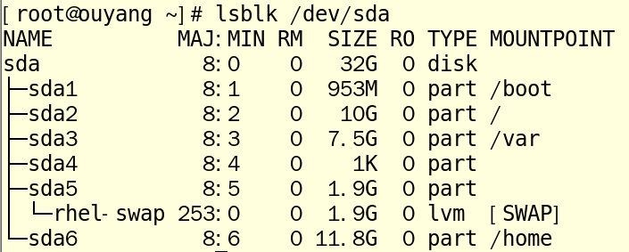
2 文件系统与磁盘分区
sblk - list block devices

Slide 15
3 磁盘分区工具
fdisk命令
Linux分区表操作工具软件
格式：fdisk [选项] 设备名
命令 | 描述
d | delete a partition，删除一个分区.
m | print this menu
n | add a new partition，新建一个新分区
p | print the partition table，打印分区表
q | quit without saving changes，退出不保存
w | write table to disk and exit，退出且保存

Slide 16
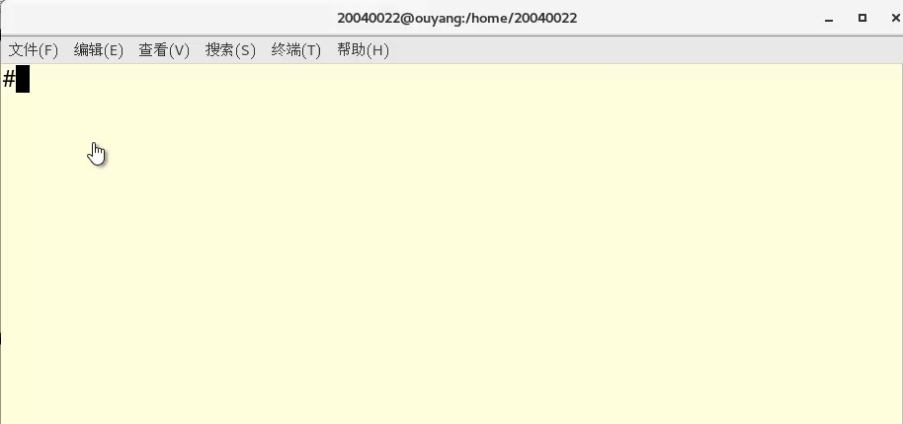
3 磁盘分区工具
磁盘分区实战

Slide 17
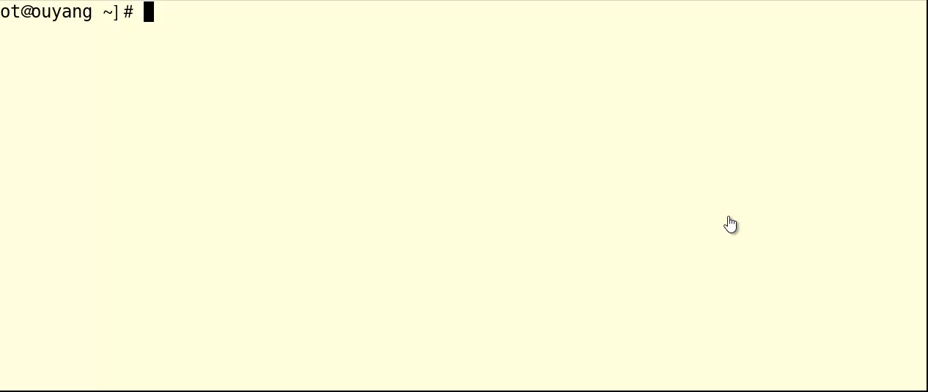
3 磁盘分区工具
cfdisk /dev/sdb

